Slide 1
Практико-ориентированный подход на уроках географии
Богданова Е.А., учитель географии
высшей квалификационной категории
МКОУ «Октябрьская СОШ»

Slide 2
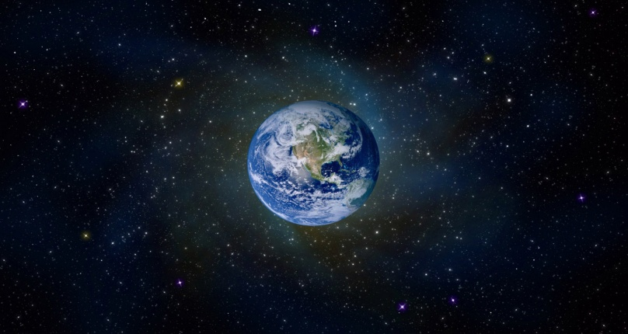
Использование практико-ориентированного подхода позволяет сделать предмет география — удивительным, естественным и общественным, охватывающим практически все аспекты жизни на Земле.

Slide 3
Практико-ориентированное обучение
Дидактический подход к обучению
Приобретения новых знаний
Формирования практического опыта
Использования опыта при выполнении творческих заданий

Slide 4
Контекстная задача
Учитель создает на уроке реальную или моделирует воображаемую жизненную ситуацию и предлагает ученику действовать в ней, опираясь на имеющиеся у него знания и опыт.

Slide 5
Примеры контекстных задач:
«Какие изменения наступят в средней полосе России после вырубки леса?» (Назовите не менее 8 – 9 следствий).
«Почему парусные корабли отправлялись в плавание до восхода солнца, а возвращались после полудня?»
«Какие факторы способствовали тому, что Япония после второй мировой войны стала одной из ведущих капиталистических держав мира?»
(Назовите не менее 5 причин)

Slide 6
Задачи – парадоксы.
Парадокс – это неожиданность, идущая в разрез с привычными представлениями, как научными, так и бытовыми.
Выполнении таких заданий предполагает нахождение новых знаний о природе, населении и хозяйстве и путей поисков этих знаний.

Slide 7
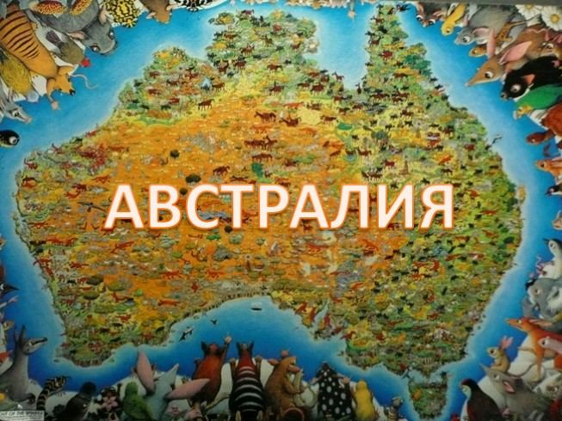
Примеры задач - парадоксов
«Почему на одинаковом удалении от экватора, в северной части Африки климат более сухой, чем в южной?
«Почему Австралию географы всего мира называют зеленым материком планеты, несмотря на то, что больше половины этого материка занимают зоны пустынь и саванн?»

Slide 8
Примеры задач - парадоксов
« В умеренных широтах России где достаточное количество водных ресурсов поселения возникали возле рек, а в Средней Азии где воды не хватает и она является источником жизни, поселения около рек возникают редко. Нуждаясь в воде, население тем не менее уходило от неё в пустыню. Как объяснить этот факт?»
«В умеренных широт России реки относятся к режиму с весеннем половодьем. У реки Амур– весеннее и летнее половодье. Как это можно объяснить?»

Slide 9
Задачи, в основе которых лежит научная гипотеза
Учитель раскрывает гипотезу и просит учащихся высказать свои суждения по ней, обосновать её научно – практическое значение.

Slide 10
Примеры задач, в основе которых лежит гипотеза
«Развитие человечества на ближайшую и отдаленную перспективу имеет два прогноза: пессимистический (наступит глобальный ресурсный, экологический, продовольственный кризис) и оптимистический (недра Земли и Мировой океан таят в себе еще мнoгo неиспользованных и не открытых богатств, что на смену традиционным придут новые ресурсы, что НТР поможет улучшить экологическое равновесие между обществом и природой, а современный демографический взрыв - отнюдь не вечное явление)».

Slide 11
Примеры задач, в основе которых лежит гипотеза
Опираясь на положения гипотезы дрейфа материков, предположите, как будет выглядеть наша планета в далёком будущем?

Slide 12
Задачи, требующие понимания диалектических противоречий, умения оперировать ими
Особенность этих заданий состоит в том, что они требуют рассуждения по принципу « и то и другое одновременно» (а не одно вместо другого),т.е нужно рекомендовать школьникам не отбрасывать ни одно из утверждений, а попытаться обосновать оба.

Slide 13
Пример
«Объясните, почему чернозёмы значительно плодороднее дерново-подзолистых и серых лесных почв, хотя растительность смешанных и широколиственных лесов гораздо богаче по биомассе» . Для решения необходимо привлечь знания из курса биологии.
«Используя знания по географии России и других стран, объясните, какое влияние оказывает богатство природными ресурсами на экономику страны – благоприятствует или замедляет развитие хозяйства»

Slide 14
Задачи, проблемный характер которых, обусловлен разрывом между ранее усвоенными знаниями и требованием задачи (или вопроса)
Изучая климатообразующие факторы и одного из самых главных – географическая широта, учащиеся усваивают, что нагрев поверхности зависит от угла падения солнечных лучей. Но самые высокие температуры поверхности суши, воды и воздуха зафиксированы на широте тропиков. Этот факт противоречит ранее усвоенным знаниям. Задание: «сопоставив факторы, влияющие на формирования экваториального и тропического климата, объясните их»

Slide 15
Задачи с опорой на жизненный опыт
Например
Перед вами план местности. Представьте, что у вас появилась возможность приобрести здесь участок. Где и почему вы бы его выбрали? Для каких целей использовали бы? Как бы преобразовали эту местность?
Если вы задумали построить дом у реки, то где вы выберите место для строительства: в пойме или на террасе. Почему?
Прочитайте учебный текст и составьте памятку туристу, отправляющемуся в экваториальный лес Амазонки.

Slide 16
Творческие задачи (конструирование, моделирование, проектирование)
Пример:
«Модель создания гипотетического материка».
«Модель Солнечной системы»
«Модель экогорода»
«Проектирование действующей модели вулкана».

Slide 17
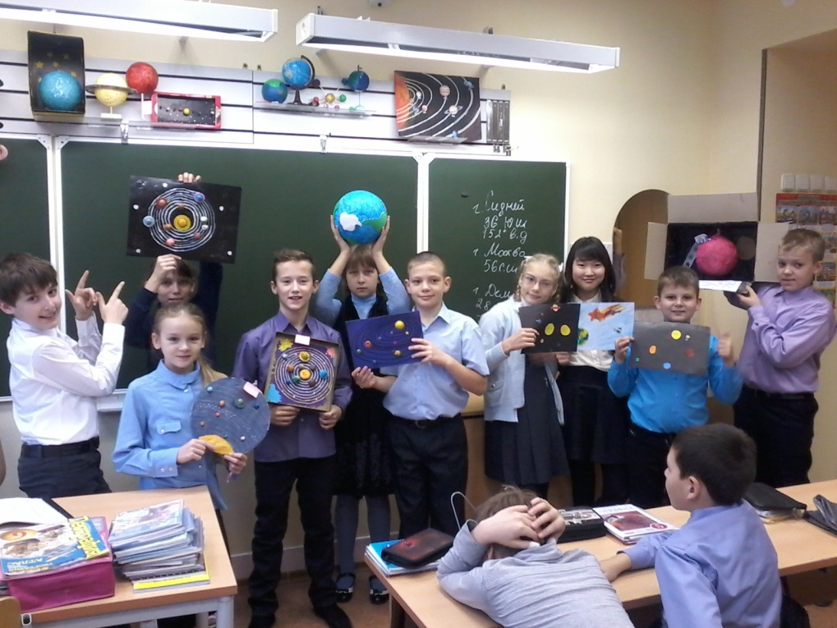

Slide 18
Немецкий педагог Альфред Дистервег говорил:
«Развитие и образование ни одному человеку не могут быть даны или сообщены. Всякий, кто желает к ним приобщиться, должен достигнуть этого собственной деятельностью, собственными силами, собственным напряжением».

Slide 19
Спасибо за внимание!

